Slide 1
«Развитие языкового анализа и синтеза у детей-логопатов подготовительной к школе логопедической группы»
Подготовила: учитель-логопед МБДОУ «Шихазанский детский сад №1 «Искорка» комбинированного вида Канашского района ЧР
Яковлева Елена Андреевна
с. Шихазаны, 2017

Slide 2
Языковой анализ и синтез
Развитие навыка языкового анализа и синтеза одно из важнейших условий овладения грамотой (А.Р. Лурия, А.Н. Гвоздев, Д.Б.Эльконин, Р.И.Лалаева, А.Н. Корнев, Г.В. Чиркина и др.) Языковой анализ и синтез представляет собой сложный психический процесс, требующий высокого уровня развития аналитико-синтетической деятельности и является одной из форм интеллектуальной деятельности. По своей сути, это процесс «разборки» (анализа) слов на слоги и звуки, предложений на слова, а также обратный процесс «сборки» (синтеза) предложений из слов, слов из слогов и звуков. Освоение этого процесса зависит от уровня языковой зрелости и состояния интеллектуальной способности.
Развитие навыка языкового анализа и синтеза имеет большое значение в усвоении родного языка. Его несформированность ведет к трудностям обучения в школе, стойкой неуспеваемости.

Slide 3
Проблема:
Анализируя результаты обследования детей-логопатов подготовительной к школе логопедической группы (по результатам заполнения индивидуальных речевых карт на начало учебного года) выяснилось, что средний балл сформированности навыков языкового анализа составил 0,63 балла (из максимальных 2 баллов) – это всего 31,25 % от коэффициента успеха.
Поэтому проблема языкового анализа и синтеза актуальна на этот учебный год. Следовательно, важным разделом коррекционного воздействия детей-логопатов подготовительной к школе логогруппы, является формирование навыка языкового анализа и синтеза различного уровня.

Slide 4
Цель:
Развитие навыков языкового анализа и синтеза у детей-логопатов подготовительной к школе логопедической группы

Slide 5
Задачи:
Развивать навыки языкового анализа и синтеза
Обучать навыкам чтения
Развивать мелкую моторику и графические навыки
Формировать пространственные представления, зрительный гнозис, анализ, синтез
Развивать речеслуховое внимание и память

Slide 6
Основные направления работы
Развитие фонематического анализа и синтеза
Развитие слогового анализа и синтеза
Развитие анализа и синтеза предложений

Slide 7
1. Развитие фонематического анализа и синтеза
выделение гласного звука из ряда звуков;
выделение согласного звука из ряда звуков;
выделение первого гласного звука в слове;
выделение первого согласного звука в слове;
выделение последнего согласного звука в слове;
определение места гласного звука в слове;
определение места согласного звука в слове.

Slide 8
2. Развитие слогового анализа и синтеза
называние гласных звуков слова;
выделение гласных звуков с использованием соответствующих букв разрезной азбуки;
раскладывание картинок под гласными буквами (односложные слова);
раскладывание картинок под определенным сочетанием гласных букв (двусложные слова);
дети отхлопывают, отстукивают слово по слогам, определяют количество слогов в произнесенном слове;
определение количества слогов в названии картинок с помощью схем;
выкладывание под каждой картинкой схемы, которая соответствует количеству слогов в слове;
раскладывание картинок под соответствующими схемами в зависимости от количества слогов в их названиях;
составление слова из слогов, данных в разбивку, с опорой на соответствующие картинки;
придумывание слов с определенным количеством слогов.

Slide 9
3. Развитие анализа и синтеза предложений
составление предложений по сюжетной картинке и определение количества слов в нем;
придумывание предложений с определенным количеством слов;
распространение предложений путем увеличения количества слов;
составление предложений из слов, данных вразбивку ( все слова даны в правильной форме);
составление предложений с определенным словом;
составление графической схемы предложения;
придумывание предложений по графической схеме;
определение последовательности слов в предложении;
выбор карточки, соответствующей количеству слов в предложении.

Slide 10
Необходимый материал для работы
Звуковые фишки
Карточки-схемы звуков, слогов, слов, предложений
Кассы букв на каждого ребенка
Алфавит с разрезными буквами
Достаточный картинный материал

Slide 11
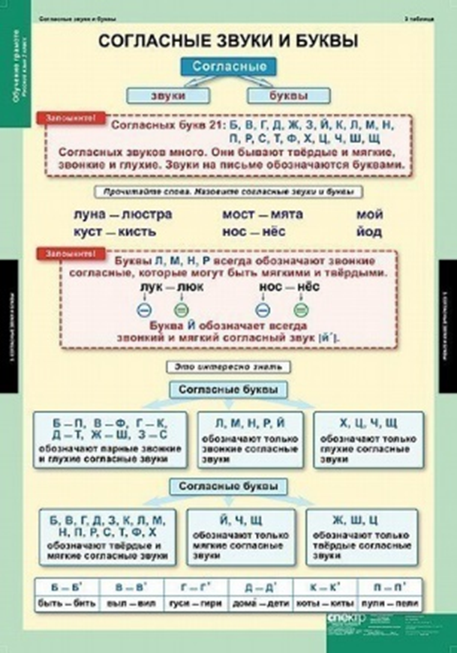
Стенд для родителей

Slide 13
Список литературы
1. Ткаченко Т.А. “Формирование навыков звукового анализа и синтеза дошкольников”. - М.: «Издательство ГНОМ и Д», 2005.
2. Селиверстов В.И. Речевые игры с детьми, М., 1994.
4. Цуканова С.П., Бетц Л.Л. «Учим ребенка говорить и читать» книга 1,2, 3. М.: Издательство ГНОМ и Д, 2008.
5. Николаев А. Как научить ребенка строить предложения. – М.: РИПОЛ классик, 2012.
6. http://vk.com/club64509533 (дефектолог& логопед)
7. http://vk.com/public24208834 (Логопед - волшебник)

Slide 14
СПАСИБО ЗА ВНИМАНИЕ!

